Slide 1
조이스틱
두 축과 버튼
두 가변저항으로 X/Y 위치를 읽고 버튼도 확인합니다.
관찰 조건: 중앙·좌우·상하 및 누름
Notes:
교재: pages/20_joystick.md
도입 질문: 중앙값이 꼭 512인가요?
개념 설명: 부품 오차 때문에 다르므로 실제 중앙값을 기록해야 합니다.
참고: https://docs.arduino.cc/built-in-examples
중고등학생을 위한 아두이노 입문

Slide 2
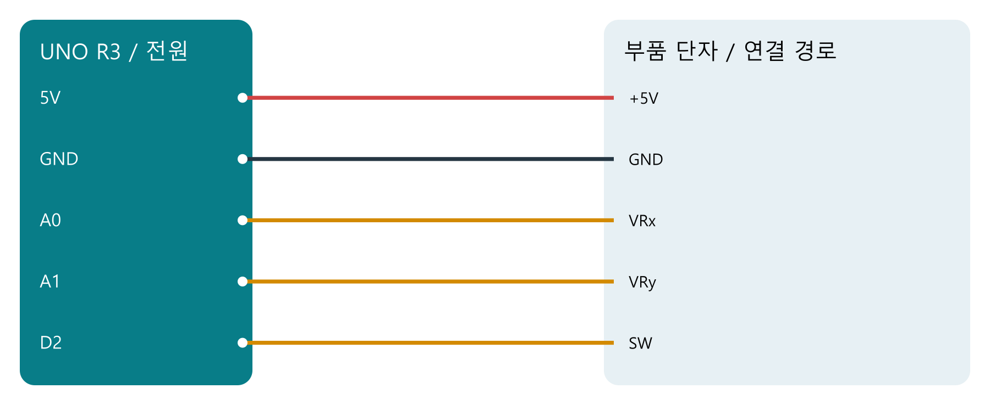
회로와 핀 연결
전원을 끄고 핀 이름을 확인합니다.
같은 GND를 공통으로 연결합니다.
Notes:
출력 열: X,Y,버튼. 중앙값은 정확히 512가 아닐 수 있습니다.
이 그림은 전기적 핀 연결도이며 브레드보드 배치도나 Fritzing 출력물이 아닙니다.
참고: https://docs.arduino.cc/built-in-examples

Slide 3
핵심 코드
int x = analogRead(A0);
int y = analogRead(A1);
int pressed = (digitalRead(2) == LOW);
부품 오차 때문에 다르므로 실제 중앙값을 기록해야 합니다.
Notes:
전체 코드는 code/20_joystick/에 있습니다.
수업 중 코드를 한 줄씩 추적하고 어떤 핀을 읽거나 쓰는지 확인합니다.
출력 열: X,Y,버튼. 중앙값은 정확히 512가 아닐 수 있습니다.
참고: https://docs.arduino.cc/built-in-examples

Slide 4
확인 문제와 코드 수정
중앙값이 꼭 512인가요?
X 출력 방향을 반대로 바꾸세요.
예상과 결과를 비교하고, 바꾼 코드의 이유를 설명합니다.
Notes:
정답: 부품 오차 때문에 다르므로 실제 중앙값을 기록해야 합니다.
추가 질문: X와 Y를 바꾸면 어떤 변화가 있나요?
해설: 프로그램이 읽는 가로와 세로 방향이 바뀝니다.
정답 파일: answers/20_joystick.md
학생 활동지: worksheets/20_joystick.md

